Slide 1

IV.2 Módulo 5
Estimativa de custos da prevenção de acidentes
Alfredo Soeiro
10Nov18 ©

Slide 2
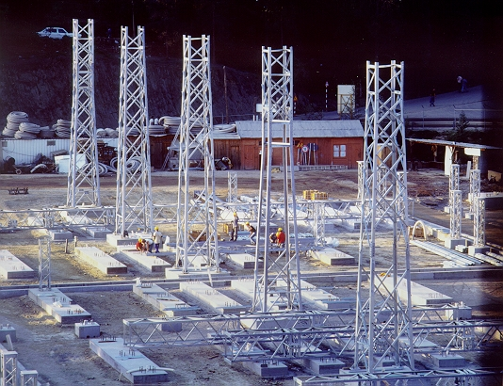
I - TAPADA DO OUTEIRO
CENTRAL ELECTRICA
USD 16 MILLIONS

Slide 3
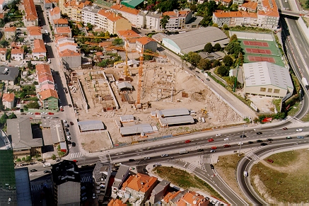
II - EDIFÍCIO ANTAS
HABITAÇÃO
USD 2 MILLIONS

Slide 4
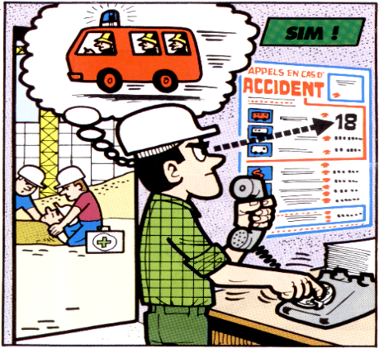
SIMULAÇÃO ACIDENTES
INDÍCE FREQUENCIA PORTUGAL
DIMENSÃO DA OBRA
NÚMERO TRABALHADORES
LOCAL
TIPOS DE PERDAS

Slide 5
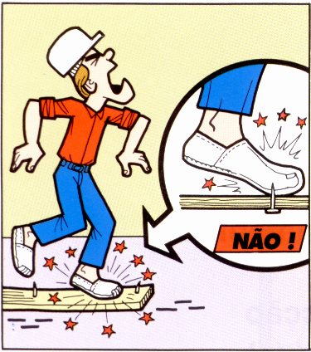
SIMULAÇÃO ACIDENTES
PESSIMISTA
    MORTE
    INCAPACIDADE PARCIAL PERMANENTE
    INCAPACIDADE TOTAL TEMPORÁRIA
OPTIMISTA
    INCAPACIDADE TOTAL TEMPORÁRIA
    COM ATÉ 3 DIAS DE INCAPACIDADE

Slide 6
CONSEQUÊNCIAS
MORTE
CABEÇA
OLHOS
PEITO
MÃO
BRAÇO
PERNA
PÉ

Slide 7
COSTS
Directos
Indirectos
Prevenção

Slide 8
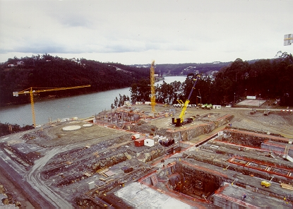
TAPADA DO OUTEIRO
Trabalhador não-qualificado
Casado
Mulher
3 filhos

Slide 9
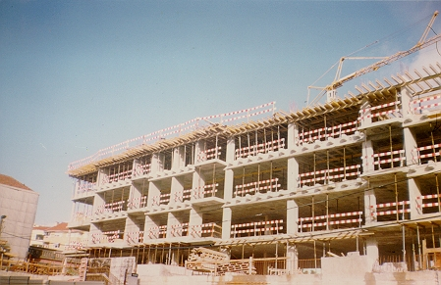
EDIFÍCIO ANTAS
PEDREIRO
Casado
Mulher
2 filhos

Slide 10
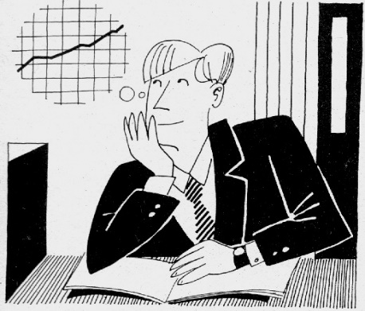
COMPARAÇÃO CUSTOS
QUANTIFICAÇÃO DIFÍCIL
IMPLICAÇÕES LEGAIS

Slide 11
SÍNTESE REULSTADOS
PONTO VISTA SOCIEDADE
Directos + Indirectos + Invisíveis
PONTO VISTA EMPRESA
Directos
PONTO VISTA COMPANHIA SEGUROA
Indemnizações

Slide 12
RELAÇÃO ENTRE CUSTOS
DE ACIDENTES E DE PREVENÇÃO
PERSPECTIVA | MÉDIA OPTIMISTA E PESSIMISTA
SOCIAL | 5,4
SEGUROS | 21,4
EMPRESA CONSTRUÇÃO | 2,6

